Slide 1
U4. Pla Operatiu i de RRHH
EMPRESA I INICIATIVA EMPRENEDORA

Slide 2
1r DE TOT, PREGUNTEM-NOS...
Què signifiquen les sigles: RR.HH.?
Què són els recursos materials d’una empresa. Exemples?
Quant creus que costa un/a treballador/a per a l’empresa?
Les empreses s’organitzen per departaments. Quins coneixes?

Slide 3
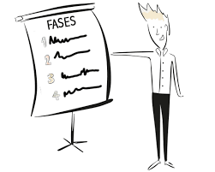
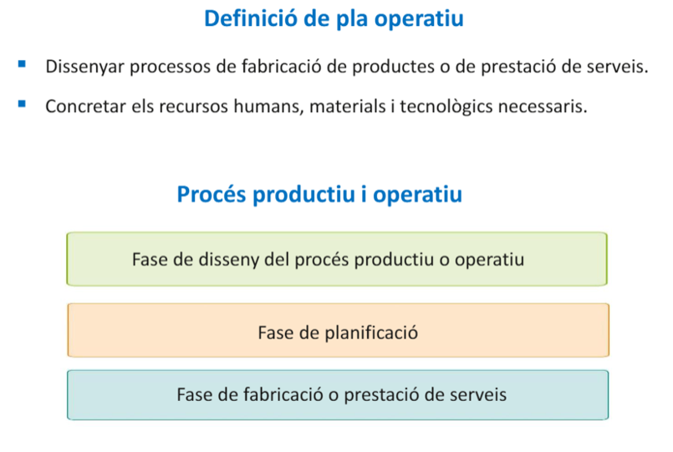
1. El pla operatiu
Disseny seqüencial (pas a pas) de les fases i processos de producció, indicant temps de cada pas i recursos necessaris
Planificar: quantitat d’unitats a fabricar, necessitat de matèria prima i nª d’hores que requerirà prestar el servei
Fabricar bé/prestar serveis sincronitzant operacions per evitar temps d’espera

Slide 4
1. El pla operatiu
1.2. Recursos materials i humans
1r → Previsió recursos: quins necessitem i en quina quantitat (ni + ni -, és contraproduent).
2n → Elecció recursos: influeix el seu cost, manteniment, qualitat, durabilitat, finançament...
Per què és important? https://youtu.be/PmQvcw2vdlA
Continguts a incloure en el pla operatiu: Localització i motiu d’aquesta elecció / Direcció del local i mapa de posició / Plànols amb la distribució del local
Localització industrial vs. Localització comercial/serveis (zona aïllada, cèntrica, centre comercial,...)
R. Humans | Treballadors, socis, contractes i subcontractes (apartat 2)
R. Materials | Edificis, terrenys, maquinària, eines, vehícles, tecnologia (hardware, software, wifi,..), subministraments (H20, llum,...) recursos financers (efectiu, crèdits, rentings...), etc
1.3. Localització
*A tenir en compte: cost, superfície, estructura, estat, visibilitat, competidors/proveïdors propers, legislació, ajudes,...

Slide 5
1. El pla operatiu
1.4. Aprovisionament i gestió d’inventari
Elegir considerant distància, cost, quantitat mín/màx, descomptes, data i forma lliurament, pagament, etc.

Slide 6
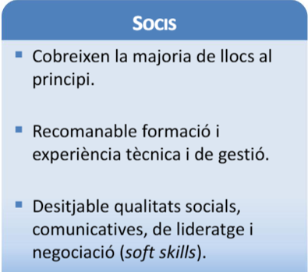
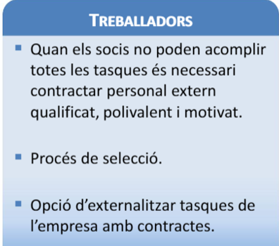
2. Pla de RR.HH.
Què és? Determinar els recursos humans i la seva estructura
2.1. Anàlisi i descripció dels llocs de treball
Identificar, per a cada lloc de treball
2.2. Selecció i formació del personal

Slide 7
2. Pla de RR.HH.
2.3. Condicions salarials, retribucions i costos salarials
1r cal decidir si els socis/treballadors tindran una relació laboral o seran autònoms.
Relació Laboral amb contracte de treball (SS)
▪ Implica fer un contracte. Quins tipus en coneixeu?
▪ Obligacions de l’empresa respecte la SS:
Inscripció de l’empresa i cobertura de riscos (mútua o entitat gestora)
Afiliació/alta del treballador
Baixes/variacions del treballador
Cotització
▪ El treballador té un sou i unes condicions laborals ajustades al conveni. Cost del treballador:
*Veure exemple pàg. 90

Slide 8
2. Pla de RRHH
Treballador Autònom (RETA)
▪ Tipus i definició?
▪ Cost dels treballadors autònoms
- L’autònom s’ha de donar d’alta en el RETA + pagar quota mensualment (30’90% de la BC)
- Pot escollir la Base de Cotització (BC), entre el màxim i el mínim legals
- Cobertures: CC, CP, tancament d’activitat i formació continuada...pagant una tarifa plana
2.4. Planificació i organització de la prevenció
► La direcció ha de vetllar per aquest fet
► ¿Què fer? Avaluar riscos, PPRL, Mesures i material de prevenció i protecció, etc.
► Servei Prevenció: empresari, treballadors, SP propi, aliè o mancomunat
https://youtu.be/qfpigXAF1xY

Slide 9
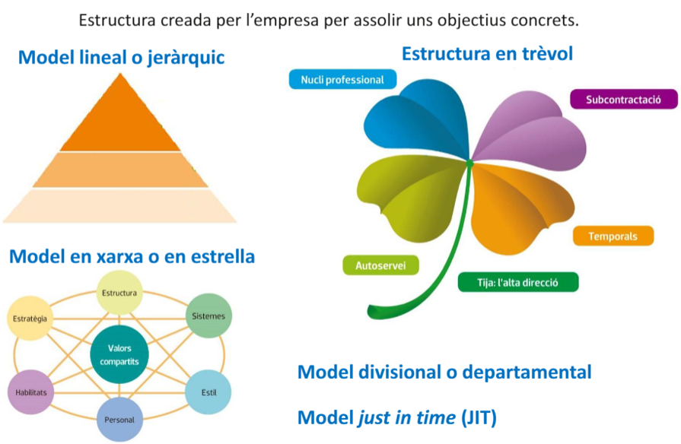
3. L’organització de l’empresa
Organitzar i combinar els recursos materials i humans eficientment per assolir els objectius
3.1. Organització Formal

Slide 10
3. L’organització de l’empresa
3.2. Organització Informal
◦ Relacions interpersonals i d’amistat que sorgeixen espontàniament → necessitat de socialització
◦ No segueix les ordres de direcció
◦ Tenen gran influència en el clima de treball, sorgint líders que poden aportar + o -
◦ A la direcció li interessa saber-ho?

Slide 11
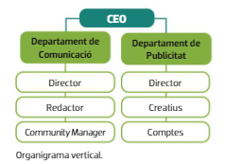
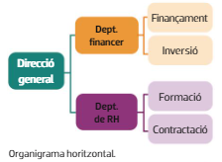
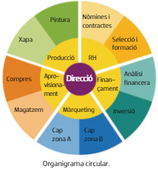
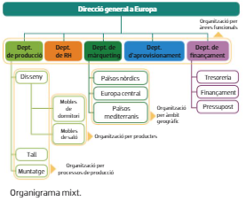
3. L’organització de l’empresa
3.3. L’organigrama
Què és? Representació gràfica de l’estructura organitzativa de l’empresa
Tipus?
Vertical
El + comú. Indica jerarquies
Horitzontal
Destaca les funcions per sobre la jerarquia
Mixt
Combina vertical i horitzontal
Circular
Destacar, visualment, els centres decisors dels nivells operatius

